Slide 1
“全息”聚核
向“美” 而生
——奚峰艳工作室2018年度总结
2019年1月24日

Slide 2
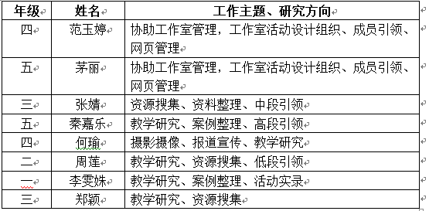
聚一群人：工作室成员分工
文字

Slide 3
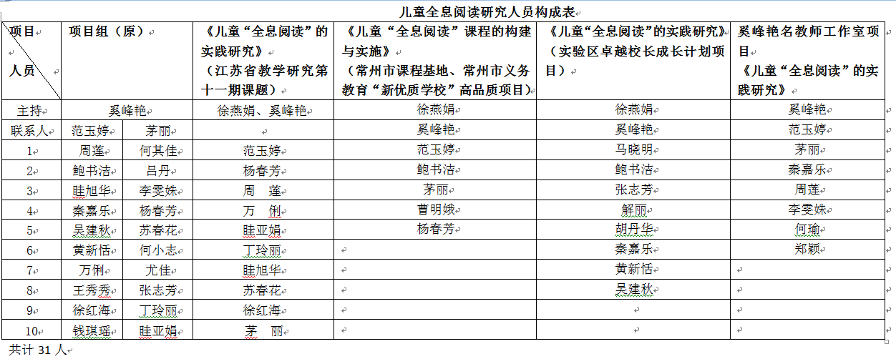
聚一群人：工作室辐射团队
文字

Slide 4
忆多次活动：工作室砥砺前行
文字

Slide 5
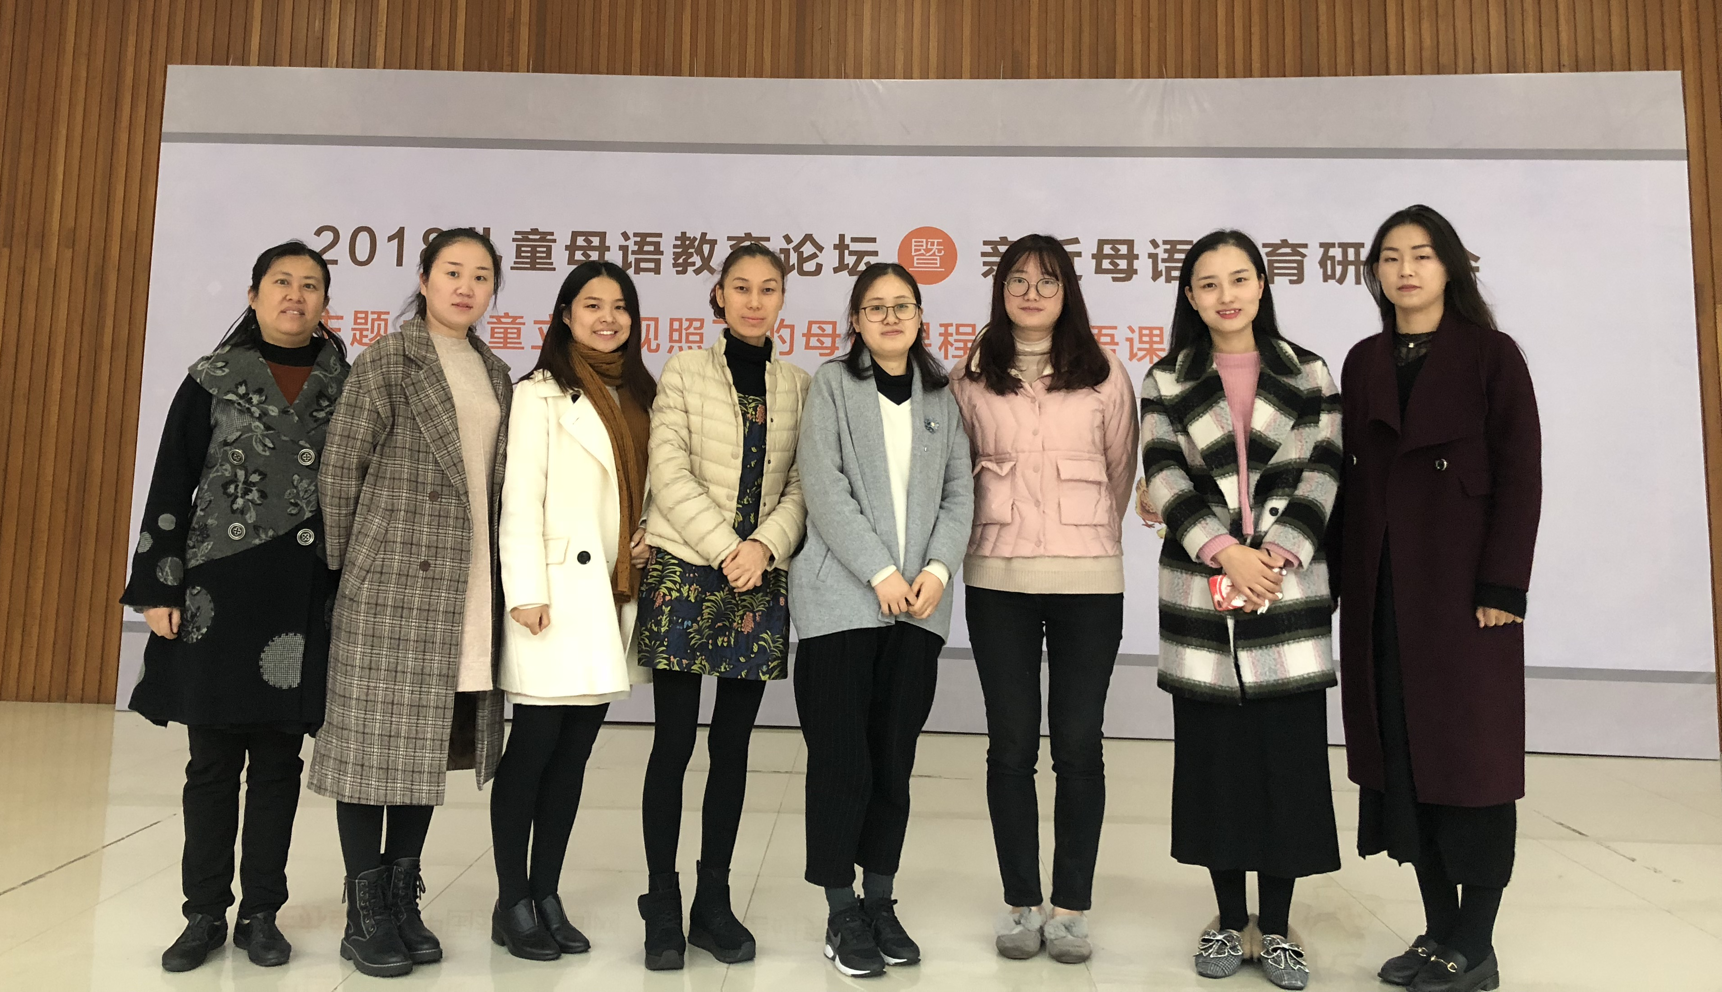
目录
concents
01
学习聚能
02
教研凝华
03
实践集成
04
感怀至远

Slide 6
学 习 聚 能
01
文字
聚所向，我们学习——最好的时光莫过于一起充盈的时光
1.阅书阅儿童
2.求学展视野

Slide 7
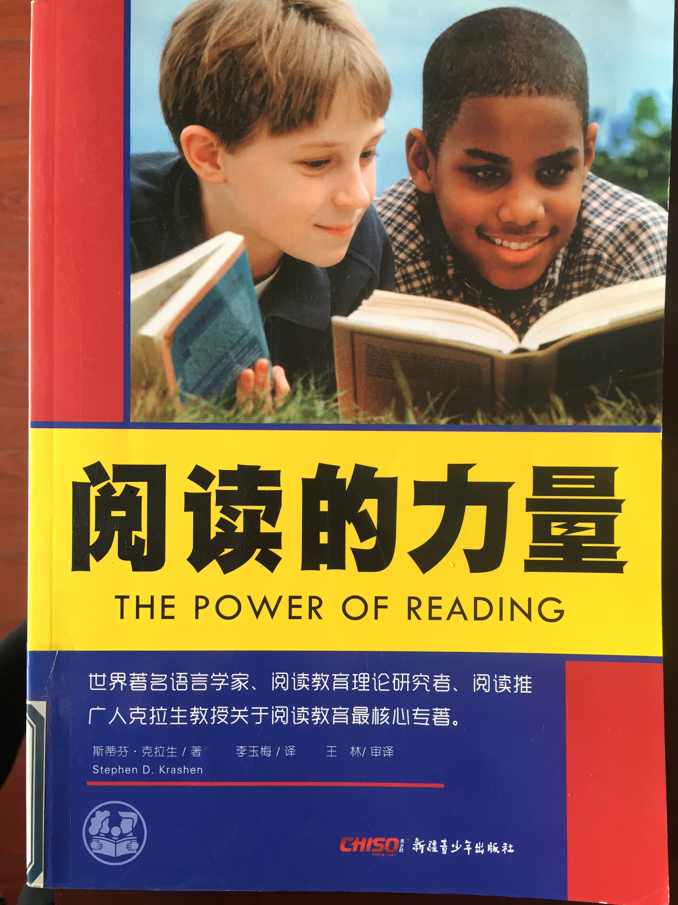
学 习 聚 能·阅书阅儿童
01
文字
《朗读手册》
《说来听听》
《书，儿童与成人》
《打造儿童阅读环境》
《童书评论与教学》
《儿童立场》

Slide 8
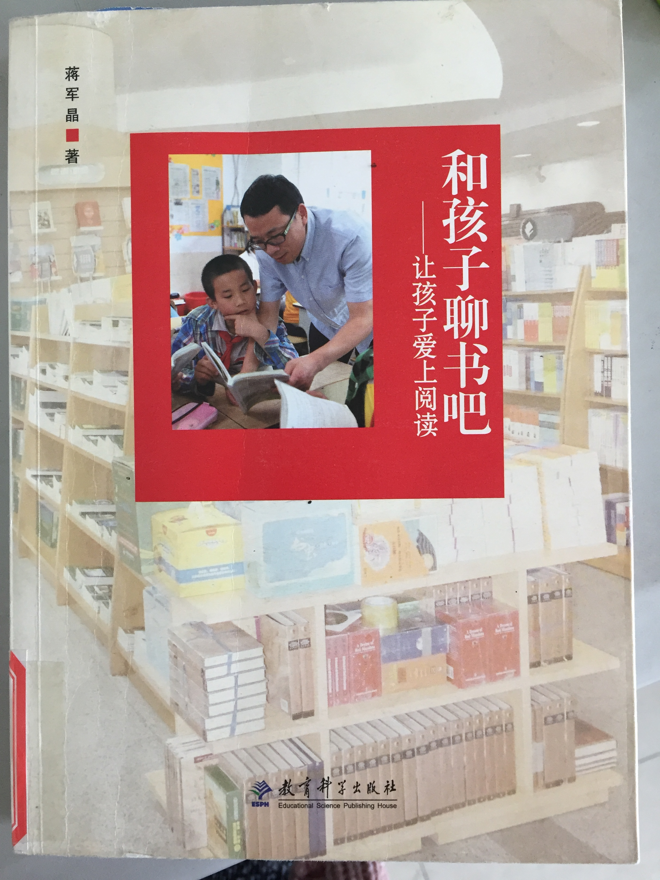
学 习 聚 能·阅书阅儿童
01
文字
类别 | 内容 | 分享者
儿童读物 | 书名、类别、阅读价值……
阅读推进 | 方式、策略
精彩案例 | 列举案例， 结合学习设计实践案例
其他收获 | 自主挖掘资源
点评 | 我收获、我建议
下本荐读 | 《阅读的力量》

Slide 9
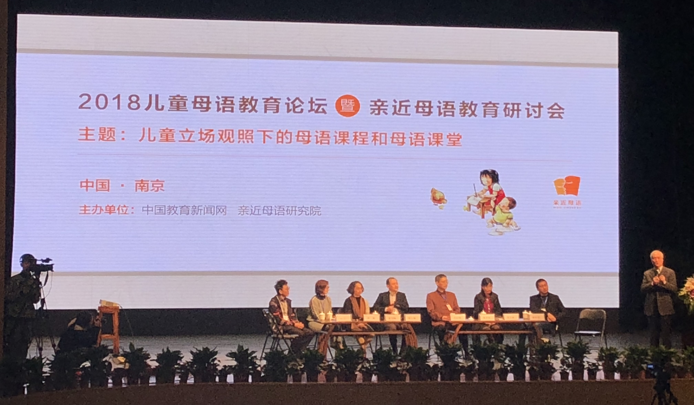
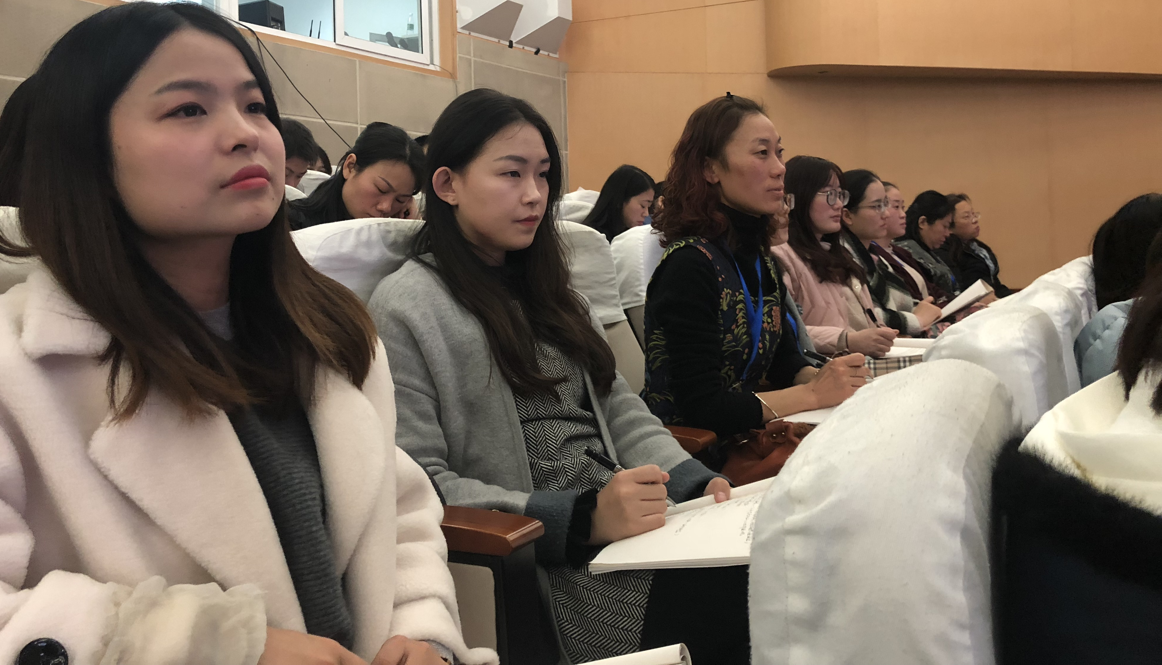
学 习 聚 能·求学展视野
01
外出求学
文字
序号 | 求学之旅
1 | “现代与经典”阅读教学观摩活动（4月、11月）
2 | 2018年“亲近母语”教育论坛论坛（11月）
3 | 江苏省“名师名校”语文学科展示活动（11月）

Slide 10
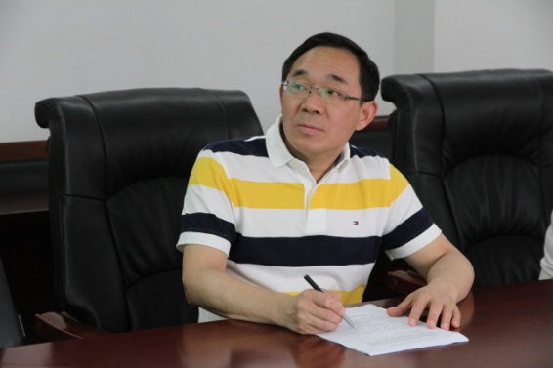
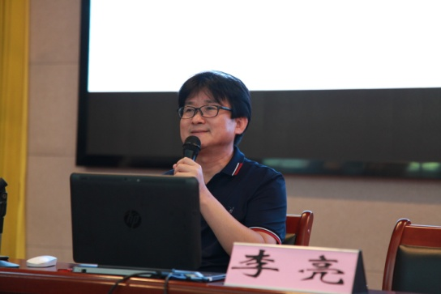
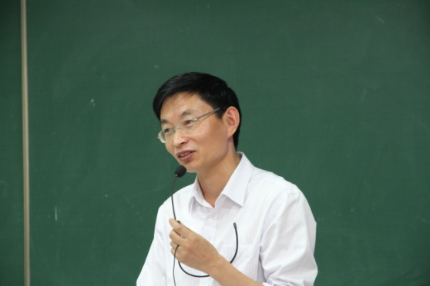
学 习 聚 能·求学展视野
01
邀请专家来校指导
文字
序号 | 时间 | 专家 | 指导内容
1 | 每月一次 | 吴永军（南师大课程中心主任） | 课题把脉、理论引领、资源引进
2 | 2月 | 张俊平（《江苏教育》主编） | 成果提炼，论文撰写
3 | 8月 | 李亮（江苏省教研室、博士） | 阅读课程校本化实施
4 | 3月 | 薛辉（新北区教研室、语文特级教师） | 整本书课堂教学、教师素养
5 | 9月 | 徐士强（《上海教育科研》主编） | 成果提炼，论文撰写
6 | 11-12月 | 吴美云（《原钟楼区小教科科长》） | 书稿撰写、理论引领

Slide 11
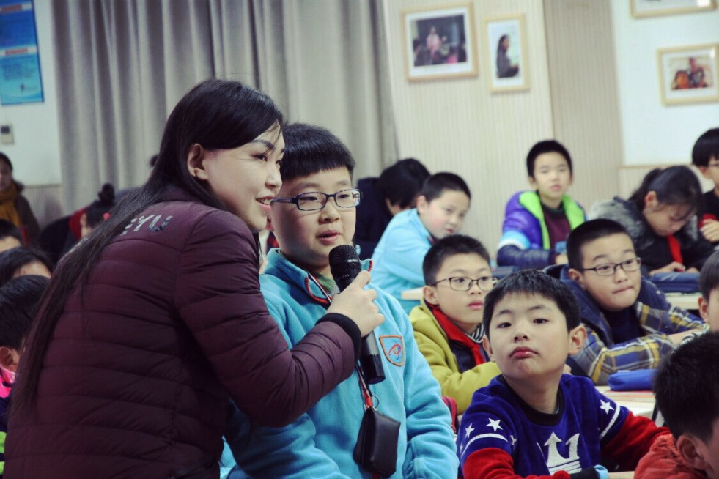
研 究 凝 华
02
文字
聚所有，我们教研——那些生活中遇到的难题往往是靠研究揭开谜题
1.教研成为常态
2.跨学科聚焦

Slide 12
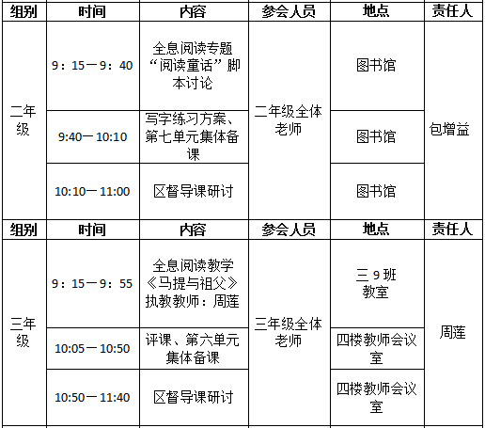
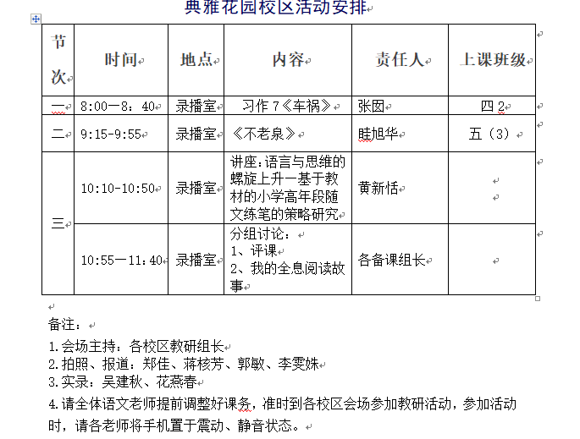
研 究 凝 华
1.教研成为常态
01
01
02
01
周五
“全息阅读研究日”
20分钟
阅读短课/周
必修选修
兼顾
20课时/学期

Slide 13
研 究 凝 华
2.跨学科聚焦
02
全息阅读课型建模
文字

Slide 14
实 践 集 成
03
文字
聚所达，我们能行——没有到不了的地方，只有更辽阔的地方
借助江苏省教科研十二五规划课题“儿童全息阅读的实践研究”的深入推进，不断学习、不断实践，基于原有的基础和今年的实践推进，实践成果逐步显现。

Slide 15
实 践 集 成 · 论文纷呈
03
序号 | 姓名 | 论文发表内容
1 | 奚峰艳 | 《儿童全息阅读的书目研制与推荐》
2 |  | 《儿童全息阅读，让阅读多彩起来》
3 |  | 《朗朗书声 ，朗朗乾坤》
4 | 李雯姝 | 《作文成功之路》
5 | 张婧 | 《导读起航，开启有效阅读之旅——例谈中年段小学课外阅读导读课》
6 | 周莲 | 《画中有话，巧用插图，提升表达》 《浅谈低年级语文阅读作业的有效布置》
文字

Slide 16
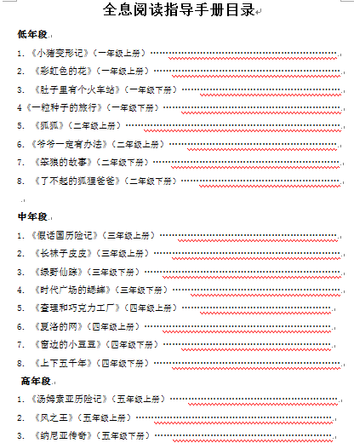
实 践 集 成 · 书稿初成
03
文字

Slide 17
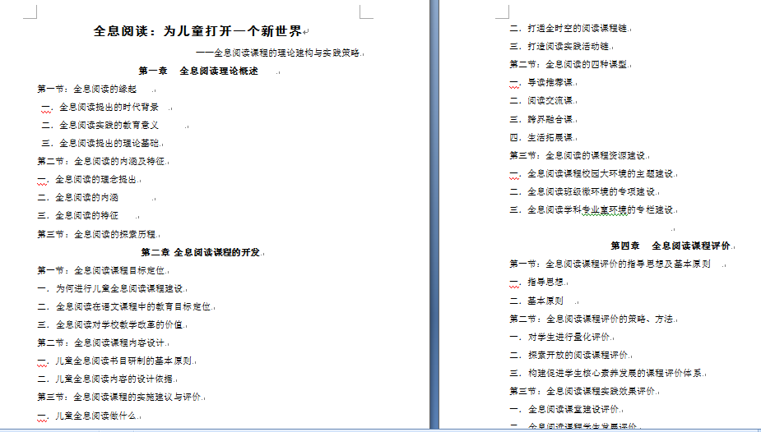
实 践 集 成 · 书稿初成
03
文字

Slide 18
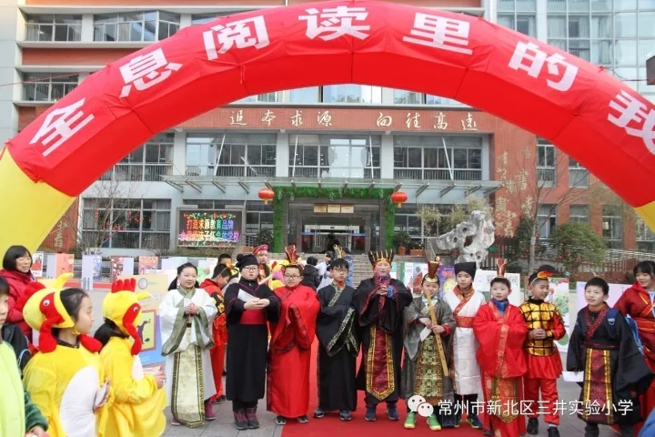
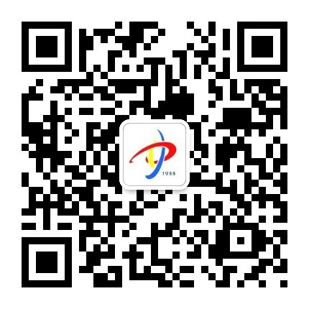
03
实 践 集 成 · 活动闪亮
1.童话里读童话：https://mp.weixin.qq.com/s?__biz=MzI3MzE2OTEzNA==&mid=2650247576&idx=1&sn=2593091f3b8d19de3e4b85fe7377ce06&chksm=f3245e19c453d70fc587397faa722160ed12db7208550a724a0c150a6b2c84ec9e1ca9d12c5e&mpshare=1&scene=23&srcid=1215fkPn8SJnvd6g29bSEIzj#rd
2. “心随阅读去远方” ——记三井实验小学2018年全息阅读读书节系列活动
http://url.cn/5YRqFzJ
3.全息阅读人物秀 秀出新精彩
http://url.cn/5ognvgW
4.我从书中来 ——三井实验小学2018开学迎新课程
http://url.cn/5Hvka2T
5.给孩子童年最好的礼物——这才是全息阅读
http://url.cn/5QIJMEk
6.冬天的味道—雪 ——《窗边的小豆豆》生活拓展课程之一
http://url.cn/5yGTGem
7.陪伴孩子，一起“悦”读，一起成长 ——记三井实验小学家长学堂第四期
http://url.cn/5nXK0ad
8.我们来“造纸”： ------全息阅读课程《闻香识书》活动第一期
http://url.cn/5aLh3kt
9.全息阅读：给孩子童年最好的礼物----《扬子晚报》10月20号三井实验小学专刊
http://url.cn/5WzP1oE
文字
三井实验小学公众号
了解更多校园资讯

Slide 19
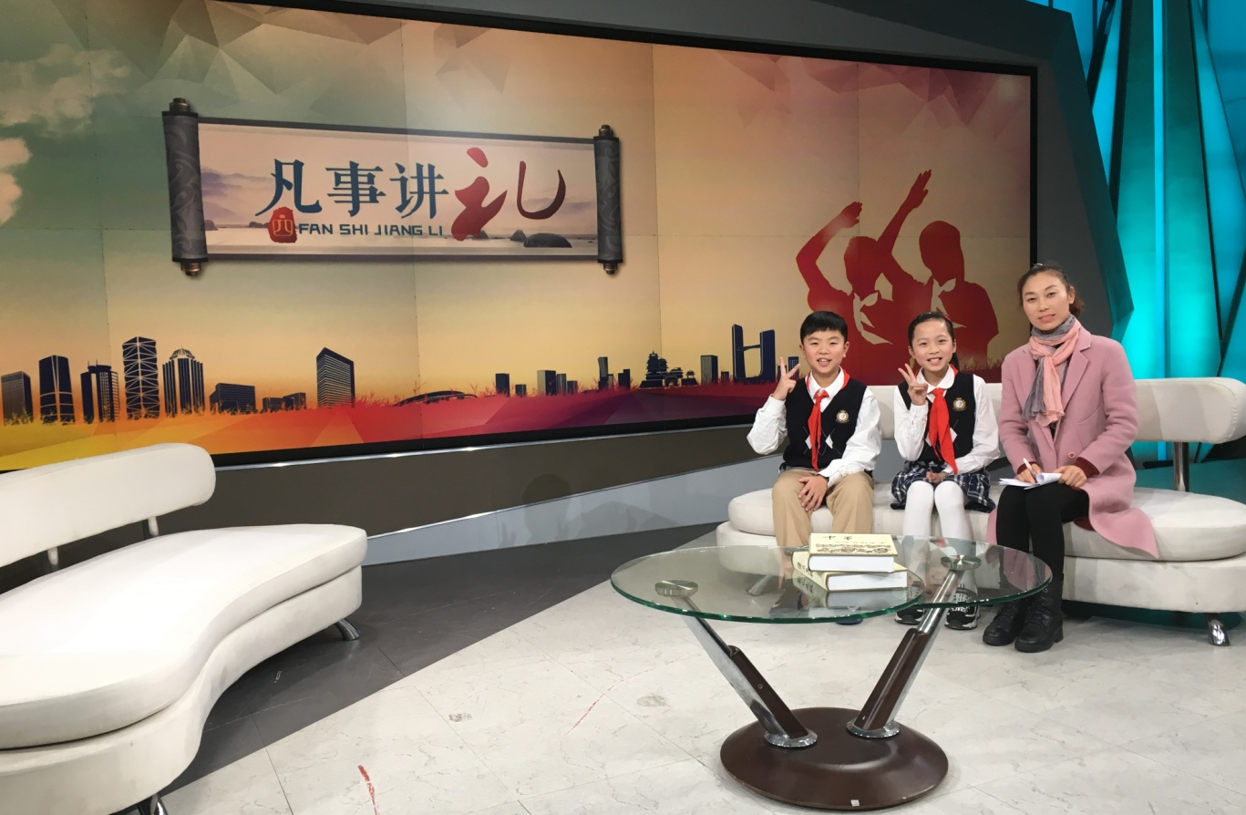
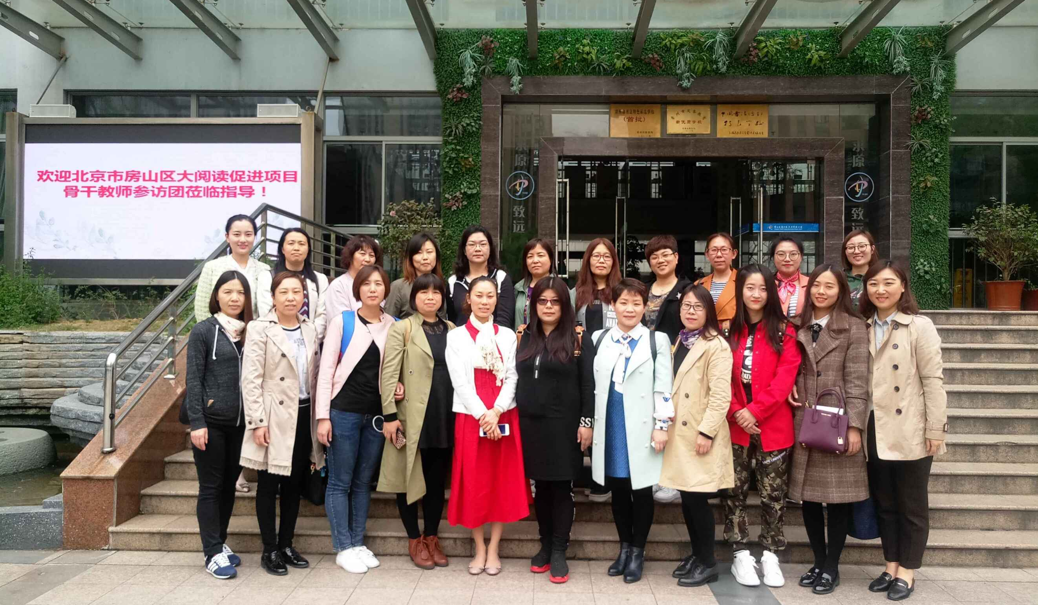
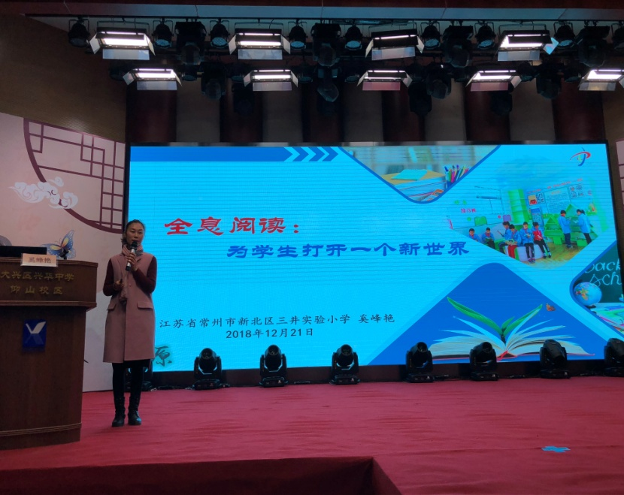
实 践 集 成 · 辐射远行（4）
03
文字
江苏教育电视台“凡事知礼”
（2018.12.14）
井小名片——全息阅读
北京房山区
大阅读项目推广教师组团来访
2018年12月奚峰艳副校长受邀参加
北京大兴区教委组织的阅读项目推广活动，
做专题汇报

Slide 20
实 践 集 成 · 教师成长（5）
03
领衔人梯队晋升
奚峰艳停滞了10年的专业成长路今年突破，被评为第十三批常州市学科带头人。
新教师拔节成长
工作第四年的秦嘉乐老师更是伴随全息阅读向下扎根，向上拔节，近两年获得骏马杯区一等奖，青年教师评优课一等奖，被推荐代表区参加明年的市基本功竞赛。
其成长路径成为新教师成长可借鉴的典范。
文字

Slide 21
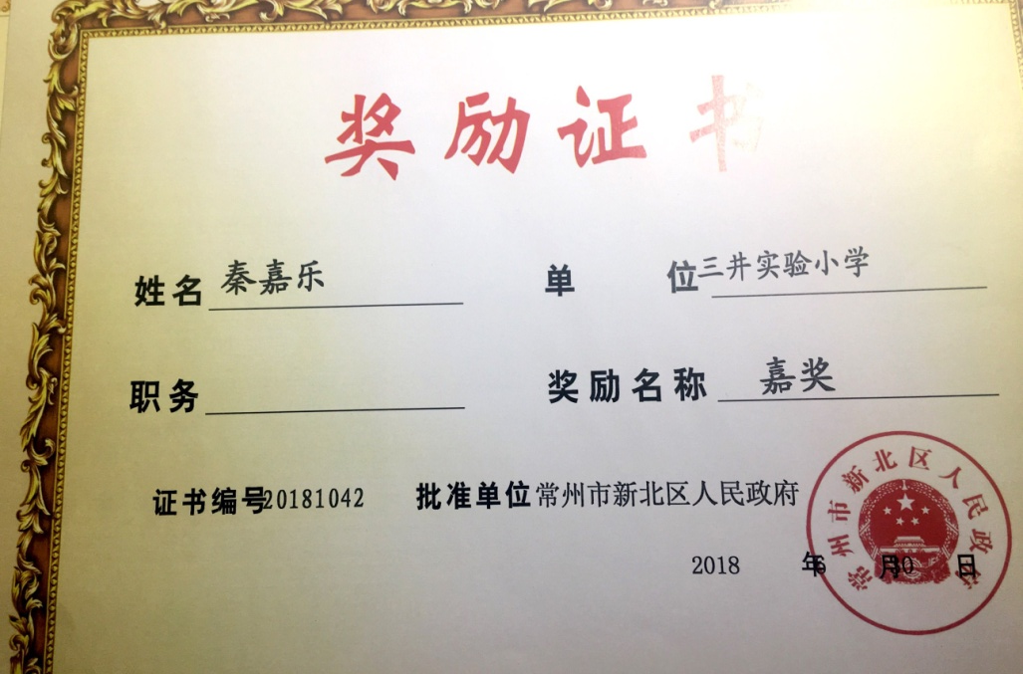
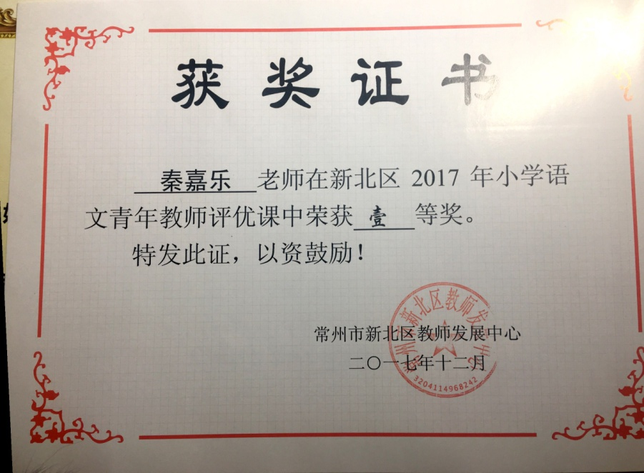
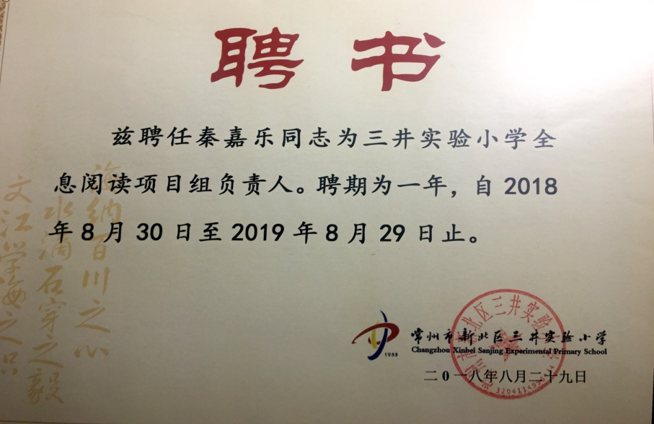
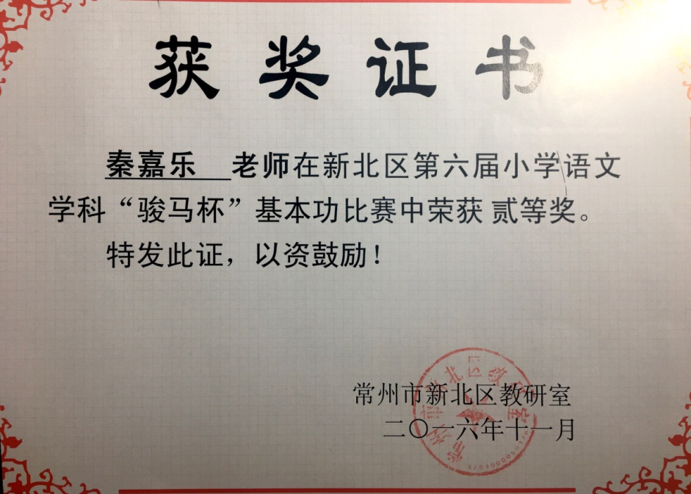
实 践 集 成 · 教师成长（5）
03
*一个新教师的三年拔节
文字
秦嘉乐

Slide 22
实 践 集 成 · 教师成长（5）
03
文字
序号 | 姓名 | 公开课内容
1 | 李雯姝 | 《一粒种子的旅行》
2 | 何瑜 | 《窗边的小豆豆·我心中的巴学园》
3 | 茅丽 | 《水浒传·水浒英雄人物》
4 | 秦嘉乐 | 《汤姆索亚历险记》
5 | 张婧 | 《绿野仙踪》
6 | 周莲 | 《马提与祖父》
*年轻教师借助这一平台也不断拔节向上。每学期多次执教组内公开课，积极参与各级各类评选。

Slide 23
感 怀 至 远
04
聚所耀，我们喜悦——每一次数字的变动，都是真心实意的打动
文字
1位领衔者
8位成员
8次活动
6篇论文
16节教研课
10次讲座
5次学习培训，
20万字成果……
每一个足迹
都是一次全息阅读研究的闪耀，
也是成员内生力的滋养；
每一次数字的变动，
都在真心实意的被打动。
聚一群人，做一件事，
怀揣梦想，我们继续前行……

Slide 24
感 怀 至 远
04
聚所耀，我们喜悦——每一次数字的变动，都是真心实意的打动
文字
2019年前行目标：
1.“全息阅读”课题进阶，突破省级领域，勇敢攀登国家级课题高峰。
2.筹备好省级“名师名校”全息阅读课程现场展示。
3.成员梯队晋升。
4.吸纳新生力量入队。

Slide 25
谢谢！
恳请批评指正

Slide 28
一滴小水花，融入大海，奔向世界！

